Slide 1
Санкт-Петербурский Государственный Электротехнический Университет «ЛЭТИ» им. В.И.Ульянова-Ленина
Разработка фреймворка для оптимизации создания iOS приложений.
Студент: Ахриев Руслан, гр. 4303

Slide 2
Цель
Разработать фреймворк, расширяющий базовый функционал Apple API.
Задачи
Изучение базовых компонентов Apple API
Оптимизация работы с базовыми компонентами
Расширение возможности базовых компонентов

Slide 3
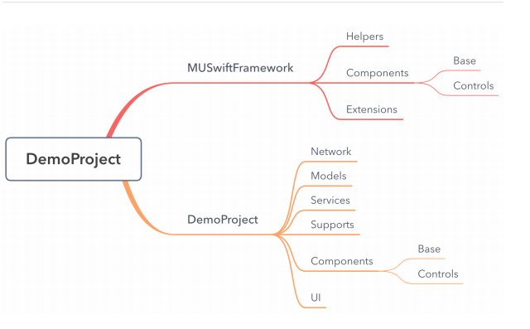
Структура фреймворка

